Slide 1

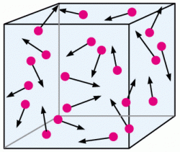
Teoría de Gases

Slide 2
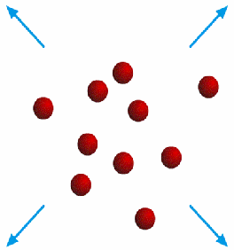
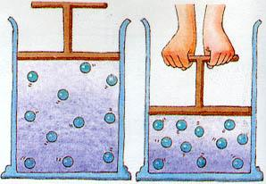
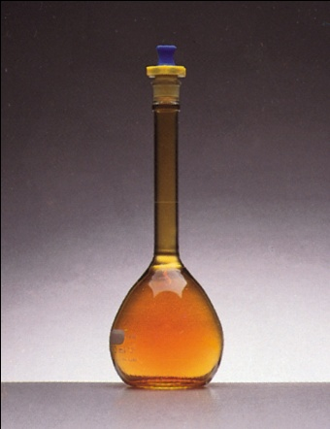
Características de los Gases
Los gases adoptan el volumen y forma del recipiente que los contiene.
Se consideran los más compresibles de los estados de la materia.
Cuando se encuentran confinados en el mismo recipiente se mezclan uniforme y completamente.
Variación de volumen al pasar de líquido o solido a gas.
Cuentan con densidades mucho menores que los líquidos y sólidos.

Slide 3
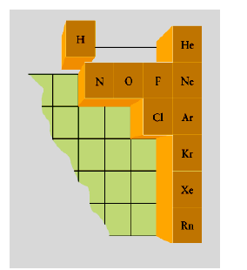
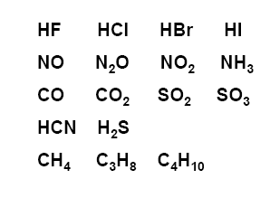
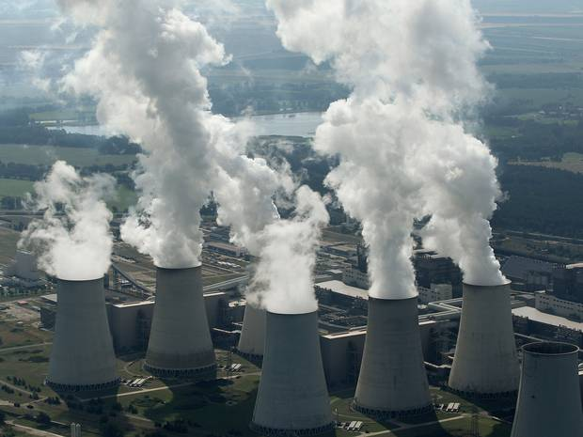

11 elementos son gases a 25⁰C y 1 atmósfera
Algunos ejemplos de compuestos moleculares gaseosos

Slide 4
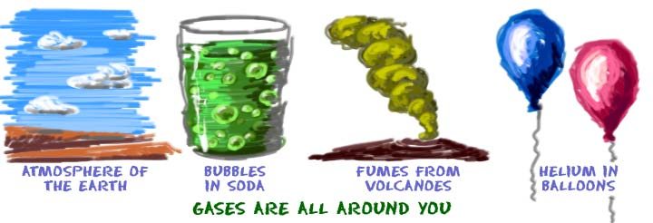
¿Qué propiedades determinan el comportamiento físico de un gas ?
La cantidad de gas (moles)
El volumen (v)
La temperatura (T)
La presión (P)
Vinculadas mediante una ecuacion de estado

Slide 5
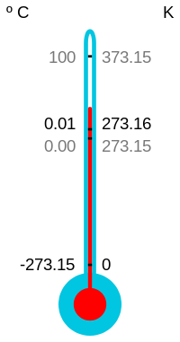
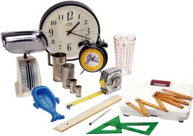
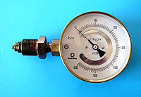
PROPIEDAD | UNIDADES
Presión | 1 atm | 760 mmHg | 760 Torr | 1,013 Bar | 1,013 x10⁵ Pa | 101,3 kPa
Volumen | 1 L | 1 dm³ | 1000 cm³ | 1000 mL | 1 x10⁻³ m³
Temperatura | 0°C | 273,15 K | 32 °F
Cantidad de sustancia | mol
T (K) = T (⁰C) + 273,15

Slide 6
Ejercicios
Teoría de Gases

Slide 7
1.- Transforme las siguientes unidades:
0,9 atm a mmHg
25°C a Kelvin
5 mL a m³
100 Torr a kPa
75 Pa a atm
- 11 K a °C
122 mmHg a atm
2,4 L a cm³
300 cm³ a m³
75 kPa a atm

Slide 8
1.- Transforme las siguientes unidades:
0,9 atm a mmHg
25°C a Kelvin
5 mL a m³
100 Torr a kPa
75 Pa a atm
- 11 K a °C
122 mmHg a atm
2,4 L a cm³
300 cm³ a m³
75 kPa a atm
684 mmHg
298,15 K
5 x10⁻⁶ m³
13,33 kPa
7,4 x10⁻⁴ atm
- 284,15 °C
0,16 atm
2400 cm³
3 x10⁻⁴ m³
0,74 atm

Slide 9
Teoría de Gases

Slide 10
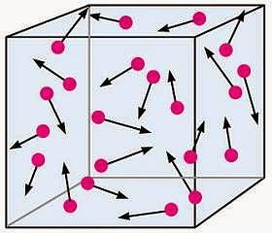
Teoría Cinética
Si se tiene en cuenta la Teoría Cinética para interpretar la ley de los gases ideales se debe considerar:
Las moléculas de un gas son infinitamente pequeñas y el volumen real que ocupan es despreciable frente al recipiente que las contiene.
Las moléculas sufren choques elásticos en el recipiente, no se pierde energía, aunque cambien de dirección luego del choque.
Como consecuencia del choque con las paredes del recipiente, se origina una presión.
Las fuerzas de interacción moleculares son nulas.
La energía cinética media de las moléculas es directamente proporcional a la temperatura absoluta.

Slide 11
Ecuación de Estado de un Gas
El estado gaseoso esta sujeto a leyes que se puede resumir en que la presión es función del volumen y la temperatura.
P = f (V, T)
Unidades de presión (P): 1 Pa = 1 N m-2 (S.I.)
1 atm = 101292,8 Pa = 760 mm Hg
Unidades de Volumen (V): 1 L = 1000 cm³ = 1000 mL
Unidades de Temperatura (T): K = 273 + ºC

Slide 12
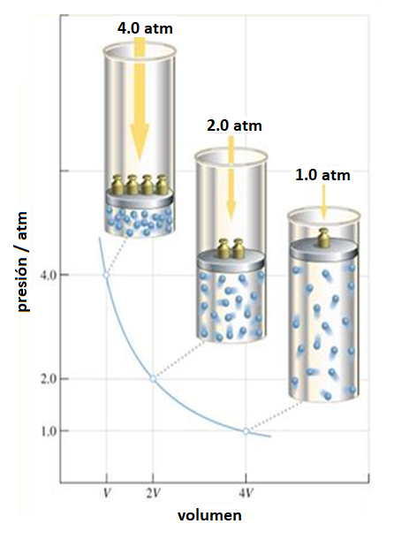
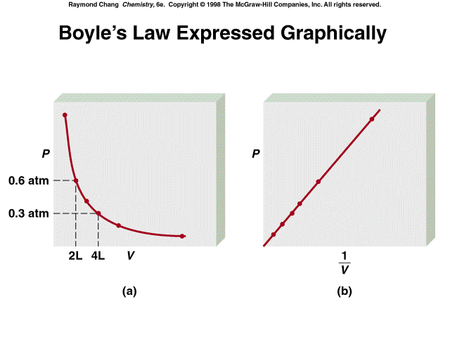
Ley de Boyle - Mariotte
Para una determinada masa de gas, a temperatura constante, las magnitudes presión y volumen se relacionan de manera inversa.
V α 1 / P (T y n constante)
Transformación Isotérmica
V = k / P
P₁V₁ = P₂V₂

Slide 13
Ejercicios
Teoría de Gases

Slide 14
2.- Una muestra de gas de cloro (Cl₂) ocupa un volumen de 946 mL a una presión de 726 mmHg. ¿Cuál es la presión del gas (en mmHg) si el volumen está reducido a temperatura constante de 154 mL?

Slide 15
2.- Una muestra de gas de cloro ocupa un volumen de 946 mL a una presión de 726 mmHg. ¿Cuál es la presión del gas (en mmHg) si el volumen está reducido a temperatura constante de 154 mL?
P₁ x V₁ = P₂ x V₂
P₁ = 726 mmHg
P₂ = ?
V₁ = 946 mL
V₂ = 154 mL
P₁ x V₁
P₂ =
= 4460 mmHg
V₂

Slide 16
3.- Una muestra de aire ocupa un volumen de 3,8 L cuando la presión es de 1,2 atm.
¿Que volumen ocupará a 6,6 atm?
b) ¿Cual es la presión requerida para comprimir 0,075 L a T constante?

Slide 17
3.- Una muestra de aire ocupa un volumen de 3,8 L cuando la presión es de 1,2 atm.
¿Que volumen ocupará a 6,6 atm?
b) ¿Cual es la presión requerida para comprimir 0,075 L a T constante?
P₁ x V₁ = P₂ x V₂
P₁ = 1,2 atm P₂ = 6,6 atm V₁ = 3,8 L V₂ = ?
Reemplazando: 1,2 atm x 3,8 L = 6,6 atm x V₂
V₂ = 0,69 L
P₁ = 1,2 atm V₁ = 3,8 L P₂ = ? V₂ = 0,075 L
Reemplazando:
1,2 atm x 3,8 L = P₂ x 0,075 L
P₂= 60,8 atm

Slide 18
Teoría de Gases

Slide 19
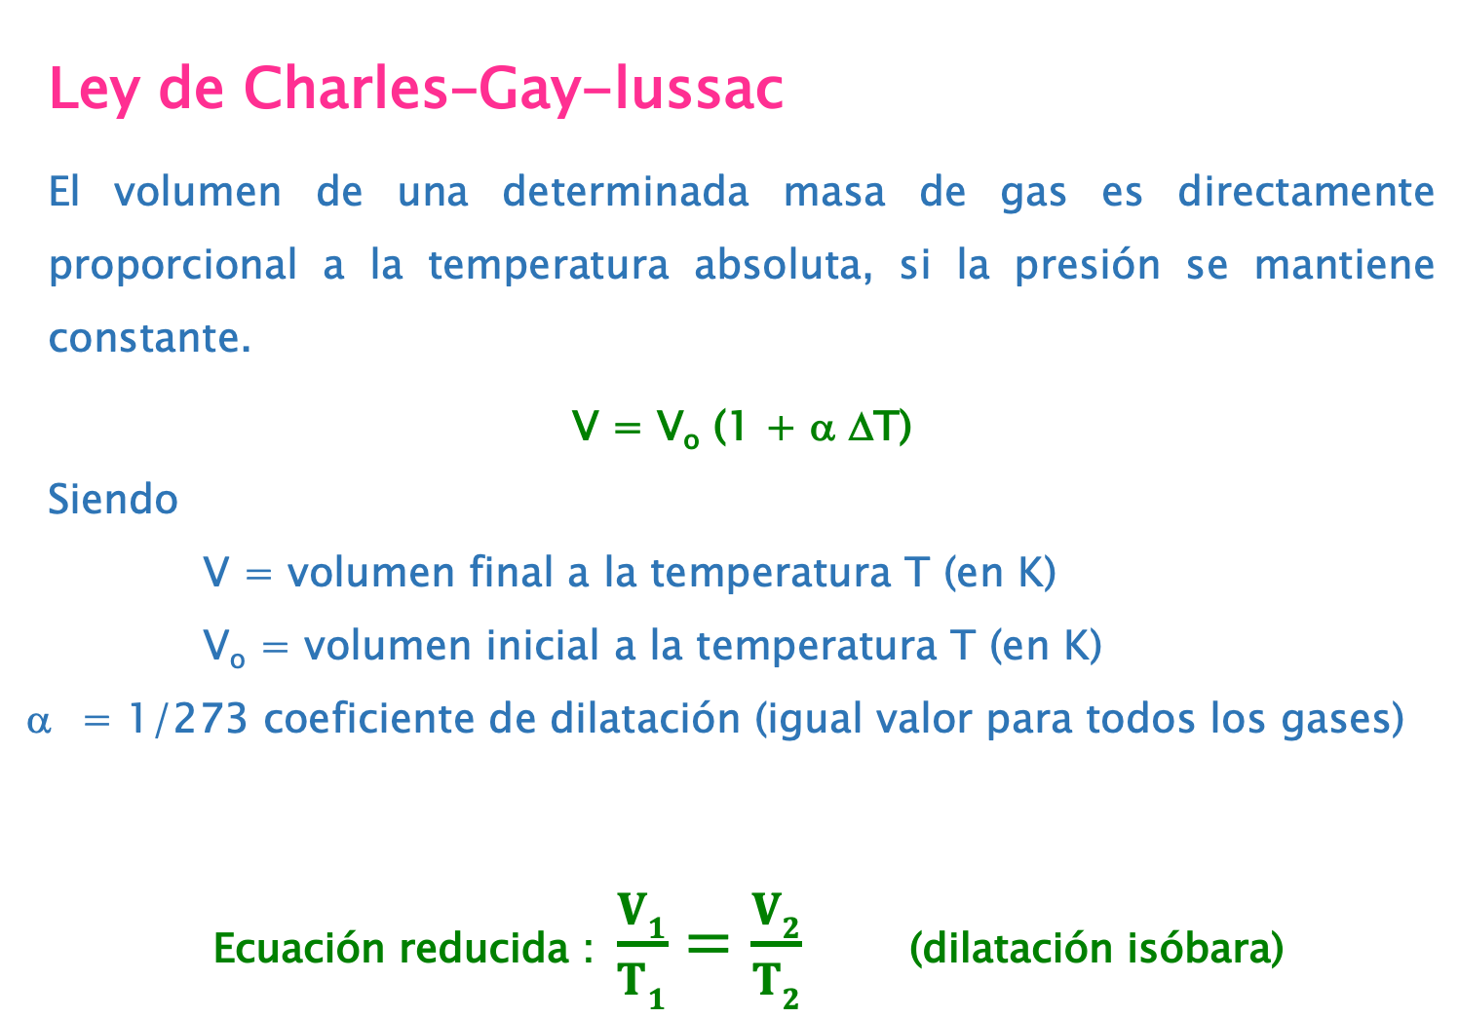

Slide 20
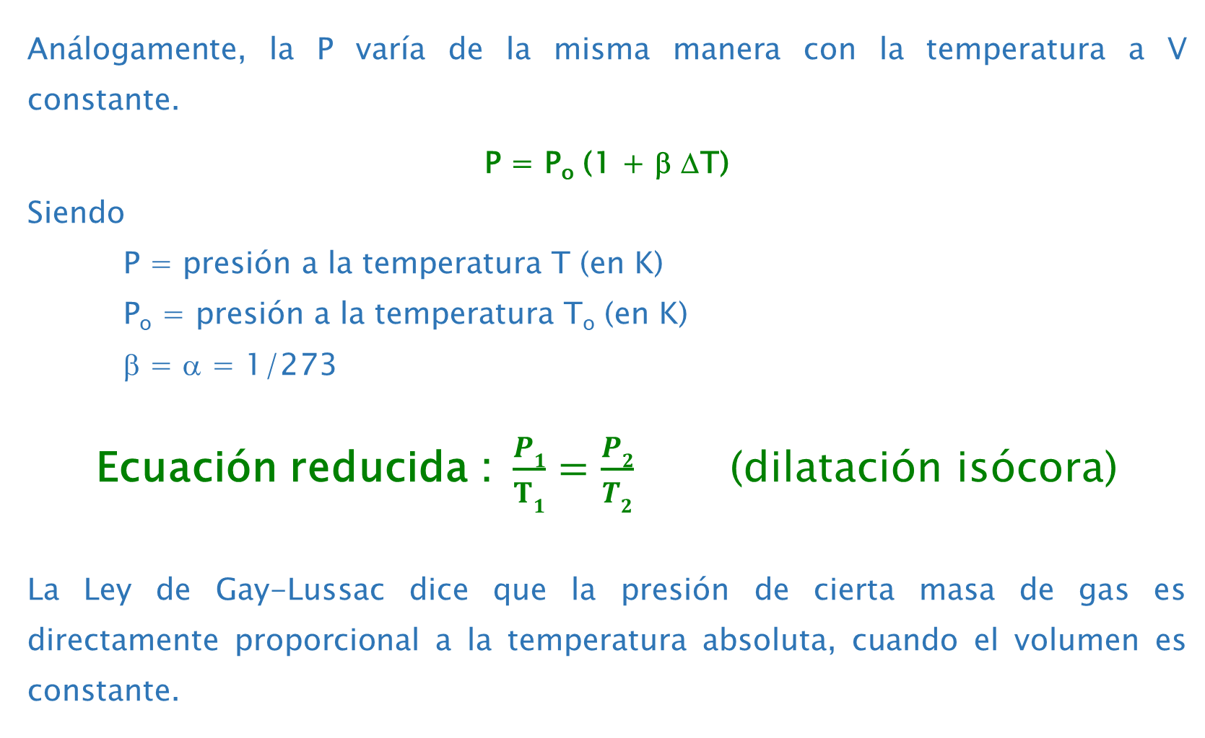

Slide 21
Ejercicios
Teoría de Gases

Slide 22
4.- Una muestra de gas de monóxido de carbono ocupa 3,20 L a 125 °C. ¿A qué temperatura el gas ocupará un volumen de 1,54 L si la presión permanece constante?

Slide 23
4.- Una muestra de gas de monóxido de carbono ocupa 3,20 L a 125 °C. ¿A qué temperatura el gas ocupará un volumen de 1,54 L si la presión permanece constante?
V₁/T₁ = V₂/T₂
V₁ = 3,20 L
V₂ = 1,54 L
T₁ = 398,15 K
T₂ = ?
V₂ x T₁
1,54 L x 398,15 K
T₂ =
=
= 192 K
V₁
3,20 L

Slide 24
5.- Se tiene un globo con 1.5 L de H₂ a 25ºC ¿Cuál será su volumen a -78°C?

Slide 25
5.- Se tiene un globo con 1.5 L de H2 a 25ºC ¿Cuál será su volumen a -78°C?
T1= 25 + 273 = 298 K
T2= -78 + 273 = 195 K
Reemplazando:
1,5 L x 195 K = V₂
298 K
V₂ = 0,98 L
V₁ / T₁ = V₂ / T₂
V₁ = 1,50 L T₁ = 298 K V₂ = ? T₂ = 195 K

Slide 26
Teoría de Gases

Slide 27

¿Como Asciende un Globo Aerostático?
Un globo aerostático asciende porque se calienta el aire en su interior, por lo tanto, aumenta la temperatura.
Al aumentar la temperatura, aumenta también la presión (ley de Gay-Lussac) ya que el globo tiene un volumen constante.
Entonces, como la presión del interior del globo es mucho mayor que la presión atmosférica, el globo tiende a ascender.

Slide 28
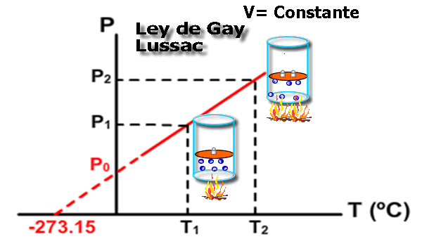

Slide 29
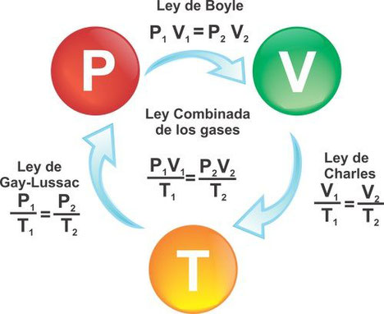
Resumen

Slide 30
Ejercicios
Teoría de Gases

Slide 31
6.- El Argón es un gas inerte usado en ampolletas para retardar la vaporización del filamento. Ciertas ampolletas contienen argón a 1,20 atm. Al encenderlas pasan de 18 ⁰C a 85 ⁰C a volumen constante. ¿Cuál es la presión final (en atm) del argón en la ampolleta?
R= 1.48 atm

Slide 32
Teoría de Gases

Slide 33
Resumen

Slide 34
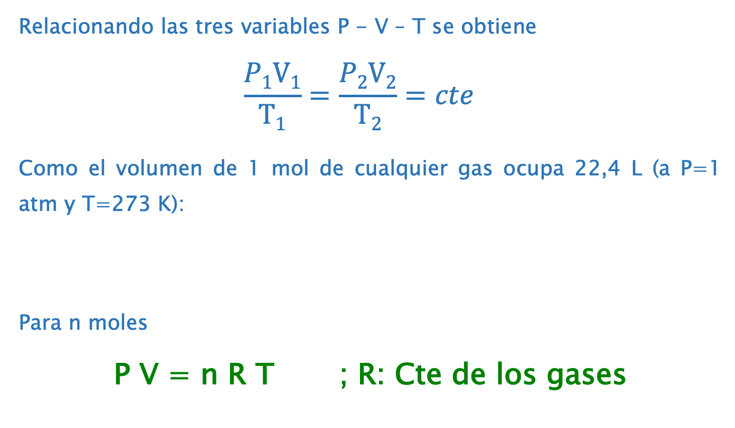
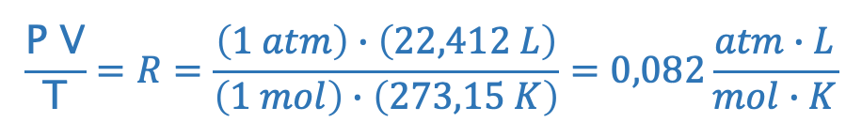
Ecuación de Estado de los Gases Ideales

Slide 35
Ejercicios
Teoría de Gases

Slide 36
7.- ¿Cual es la temperatura (en Kelvin) de un gas ideal, si 0,717 moles ocupan un volumen de 5480 mL a una presión de 910 mmHg?
PV = nRT
1. Transformar todos los datos a las unidades de los gases ideales.
n = 0,717 moles
V = 5,480 L
P = 1,197 atm
R = 0,082 atm L / mol K
2. Reemplazar en la ecuación de los gases ideales
T = PV / nR
T = 1,197 atm • 5,48 L = 111,6 K
0,717 moles • 0,082 atm L / mol K

Slide 37
Teoría de Gases

Slide 38
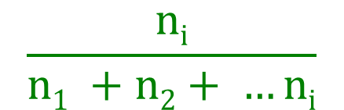
Ley de Dalton de las Presiones Parciales.
Mezcla de Gases
En una mezcla de gases, cada uno de los que forman la mezcla ejerce su propia presión independiente de los demás y la presión total es la suma de las presiones parciales de los gases de la mezcla.
La presión parcial de un gas es directamente proporcional a la fracción molar (moles del gas / moles totales)
P_{i} = χ_{i} P_{T}
p_{i} = presión parcial del gas i;
p_{T} = presión total de la mezcla;
χ_{i} = fracción molar del gas i;
n_{i} = moles del gas i.
χ_{i} =

Slide 39
Ejercicios
Teoría de Gases

Slide 40
8.- Una muestra de gas natural contiene 8,24 moles de CH₄, 0,421 moles de C₂H₆, y 0,116 moles de C₃H₈. Si la presión total de los gases es 1,37 atm, ¿cuál es la presión parcial del propano (C₃H₈)?

Slide 41
8.- Una muestra de gas natural contiene 8,24 moles de CH₄, 0,421 moles de C₂H₆, y 0,116 moles de C₃H₈. Si la presión total de los gases es 1,37 atm, ¿cuál es la presión parcial del propano (C₃H₈)?
P_{i} = X_{i} P_{T}
P_{T} = 1,37 atm
0,116
X_{propano} =
= 0,0132
8,24 + 0,421 + 0,116
P_{propano} = 0,0132 x 1,37 atm
= 0,0181 atm

Slide 42
Teoría de Gases

Slide 43
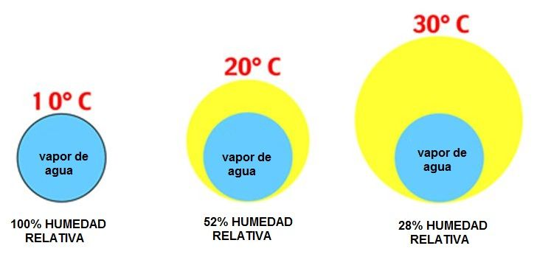
Gases con Humedad
Como la humedad es el vapor de agua contenido en un gas, cuando el aire está saturado de vapor de agua a una determinada temperatura, se dice que la humedad relativa es del 100 por 100 (100%).
Luego, se habla de humedad relativa como la relación entre la concentración de vapor de agua presente y la que debiera tener si estuviese saturado.

Slide 44

Ecuación de los Gases Reales
Los gases no siguen totalmente estas leyes, pues existen interacciones moleculares que alteran la E potencial del sistema. Las moléculas de los gases tienen masa que no se pueden despreciar y ocupan volúmenes. Por eso se ocupa la ecuación de Van der Waals
V = volumen molar del gas;
a y b = constantes de Van der Waals tabulada para cada gas;
a/V² = se refiere a las fuerzas de interacción molecular;
b = volumen que ocupan realmente las moléculas de gas (covolumen)

Slide 45
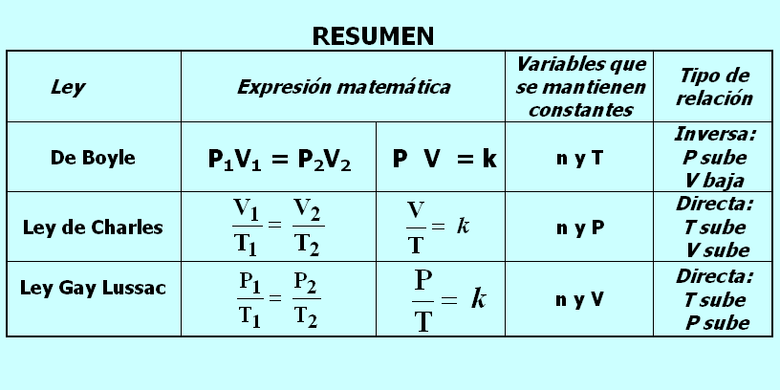
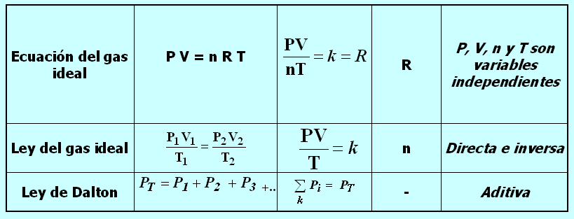

Slide 46
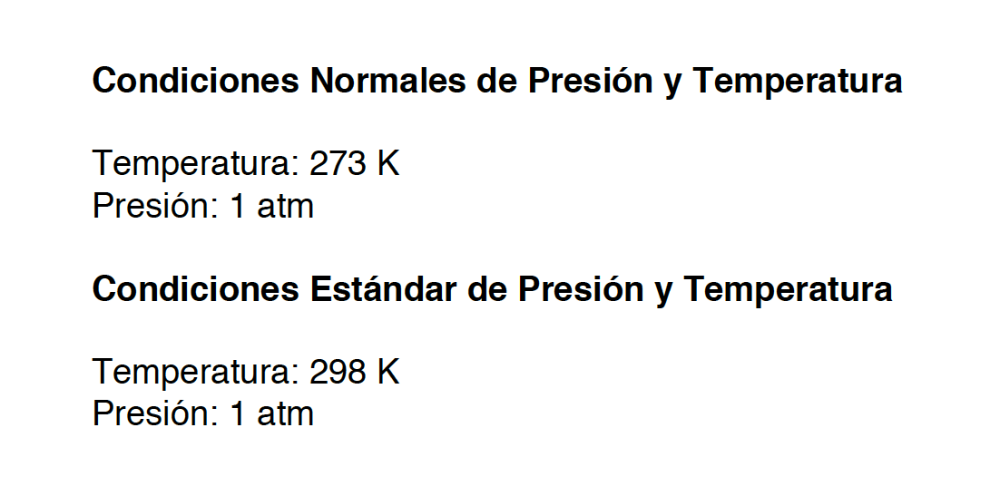

Slide 47
Ejercicios Propuestos
Teoría de Gases

Slide 48
1. Calcular el volumen ocupado por 2,12 moles de monóxido de carbono (CO) a 6,54 atm de presión y 76°C.
2. ¿Cuál es el volumen (en litros) ocupado por 49,8 g de HCl a CNPT?
3. Una muestra de nitrógeno N₂ gaseoso contenido en un recipiente con un volumen de 2,3 L, a una temperatura de 32°C, ejerce una presión de 4,7 atm. Calcular el número de moles presentes en el gas.
4. Calcular la presión ejercida por 5 moles de un gas contenido en una recipiente de 500 mL, si la temperatura del sistema es 38°C.

Slide 49
5. Una muestra de helio tiene un volumen de 0,180 L, una presión de 0,800 atm y una temperatura de 29°C. ¿Cuál es la temperatura de este gas (°C) a un volumen de 90,0 mL y una presión de 3,20 atm?
6. Una muestra de gas neón, tiene un volumen de 15,0 L en CNPT. ¿Cuál es su volumen (L) a 2,00 atm y –25°C?
7. Se ha sintetizado un compuesto gaseoso de Cloro y Oxígeno y su densidad es 7,71 g/L a 36ºC y Presión de 2,88 atm. Calcular la masa molar y determine la formula molecular.

Slide 50
8. El análisis de un gas indica que contiene 33% de Silicio y 67% de Flúor a 35°C, 0,210 L del compuesto ejerce una presión de 1.70 atmosferas. Si la masa del gas fue 2,38 g. Calcular la formula molecular. Masa molar Si = 28,09 g/mol; F = 19 g/mol.
9. Un compuesto gaseoso formado por 78,14% de Boro y 21,86% de H, a 27°C y 74,3mL del gas ejercen una presión de 1,12 atm. Si la masa del gas fue 0,0934 g. ¿Cuál es su formula molecular? Masa molar: B = 10,81 g/mol; H = 1,008 g/mol
10 . Calcule la densidad del bromuro de hidrógeno (HBr) gaseoso en g/L a 733 mmHg y 46ºC.

Slide 51
11. Es relativamente fácil conseguir una presión tan baja como 1,0 x 10⁻⁶ mmHg usando una bomba de difusión. ¿Cuántas moléculas de gas ideal habrá en 1 L a 25ºC en estas condiciones?
R = 3,3 x 10¹³ moléculas
12. La presión parcial de vapor de agua en el aire de un recinto es de 10,8 mm a 22 ºC. Si la presión de vapor de agua, a esa temperatura es de 19,8 mm. ¿Cuál es la humedad relativa del recinto?.
R = 54,5 %

Slide 52
R = 9,28 L
1.
Respuestas Ejercicios Propuestos
R = 30,6 L
2.
R = 0,432 moles
3.
R = 255, 02 atm
4.
R = 603,77 °C = 330,62 K
5.
6.
R = 6,82 L
R = 67,8 g/mol; ClO₂
7.
R = Si₂F₆
8.
R = B₂F₆
9.
R = 2,98 g/L
10 .
11.
R = 3,3 x 10¹³ moléculas
12.
R = 54,5 %

Slide 53


